Slide 1
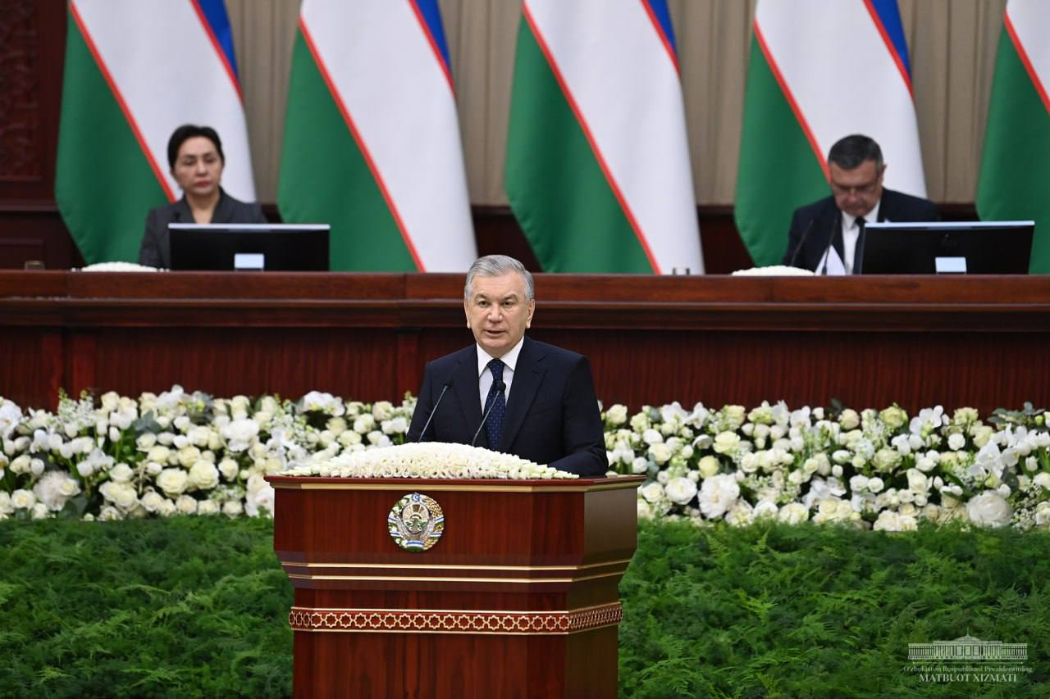
2025 yil “Atrof-muhitni asrash va “yashil” iqtisodiyot yili” deb e‘lon qilindi
Prezident Shavkat Mirziyoyev 2025-yilni «Atrof-muhitni asrash va «yashil» iqtisodiyot yili» deb e’lon qilishni taklif etdi. Majlisda bu tashabbus toʻliq qoʻllab-quvvatlandi. Shuningdek, u o‘z nutqida mamlakatda keng o‘tkaziladigan “Yashil makon” umummilliy dasturini ham tilga olib, tizimda shu vaqtgacha yo‘l qo‘yilgan asosiy kamchilik haqida gapirdi.
“Yashil makon”ni ham birinchi boshlaganimizda (daraxtni) ekdik, parvarishni bilmadik. Endi ekishdan oldin parvarishni, suvni o‘ylaylik. Kerak bo‘lsa, shunga manfaatdor xususiy qilib ekkan daraxtni topib beraylik. Odamlarimiz uchun xonadon, ko‘cha, mahallasi, shahrida, viloyatda, maktablarda, oliygohlarda, korxonalarda atrof-muhitni asrash bo‘yicha muhit yaratishimiz kerak”, — dedi prezident.

Slide 2

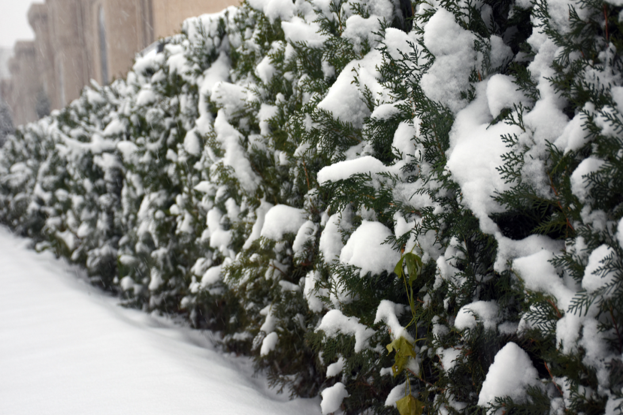
Yil nomida belgilangan eng muhim vazifalar bo‘yicha davlat dasturi ishlab chiqiladi.
Bu dasturda “yashil” texnologiyalarni joriy etish, suvni tejash, ko‘kalamzor hududlarni keskin ko‘paytirish, Orol fojiasining oqibatlarini yumshatish, chiqindilar muammosini hal qilish, eng muhimi, aholi salomatligini mustahkamlash kabi masalalar ustuvor ahamiyat kasb etishi zarurligi ta’kidlandi.
Eslatib o‘tamiz, 2024 yil “Yoshlar va biznesni qo‘llab-quvvatlash yili” deb e’lon qilingan.

Slide 3
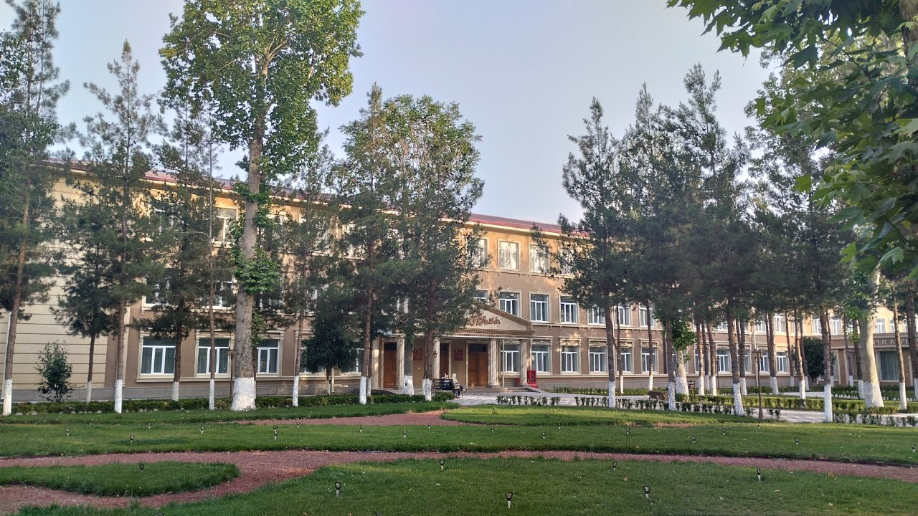
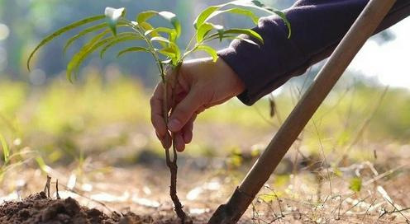
Shuningdek, u o‘z nutqida mamlakatda keng o‘tkaziladigan “Yashil makon” umummilliy dasturini ham tilga olib, tizimda shu vaqtgacha yo‘l qo‘yilgan asosiy kamchilik haqida gapirdi.
““Yashil makon”ni ham birinchi boshlaganimizda (daraxtni) ekdik, parvarishni bilmadik. Endi ekishdan oldin parvarishni, suvni o‘ylaylik. Kerak bo‘lsa, shunga manfaatdor xususiy qilib ekkan daraxtni topib beraylik. Odamlarimiz uchun xonadon, ko‘cha, mahallasi, shahrida, viloyatda, maktablarda, oliygohlarda, korxonalarda atrof-muhitni asrash bo‘yicha muhit yaratishimiz kerak”, — dedi prezident.

Slide 4


